Slide 1
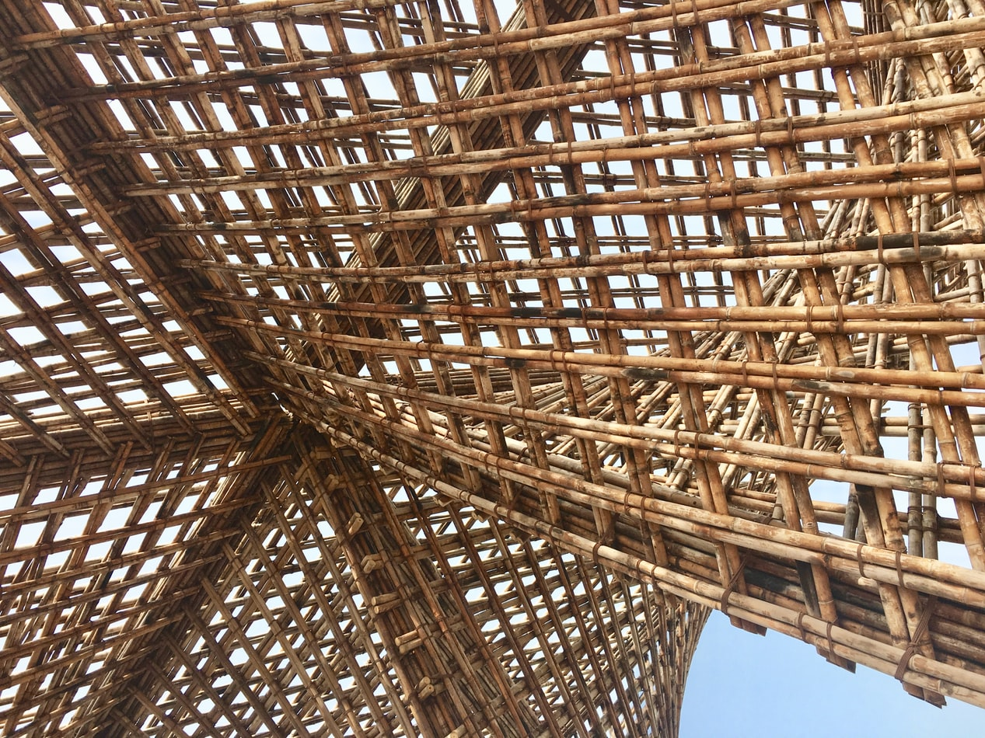
ΜΑΘΗΣΙΑΚΗ ΕΝΟΤΗΤΑ 3: Εποπτεία, διαχείριση και συναρμολόγηση ξύλινων κατασκευών στο εργοτάξιο
Μάθημα 7^{ο}
Θερμομονωτικά Υλικά

Slide 2
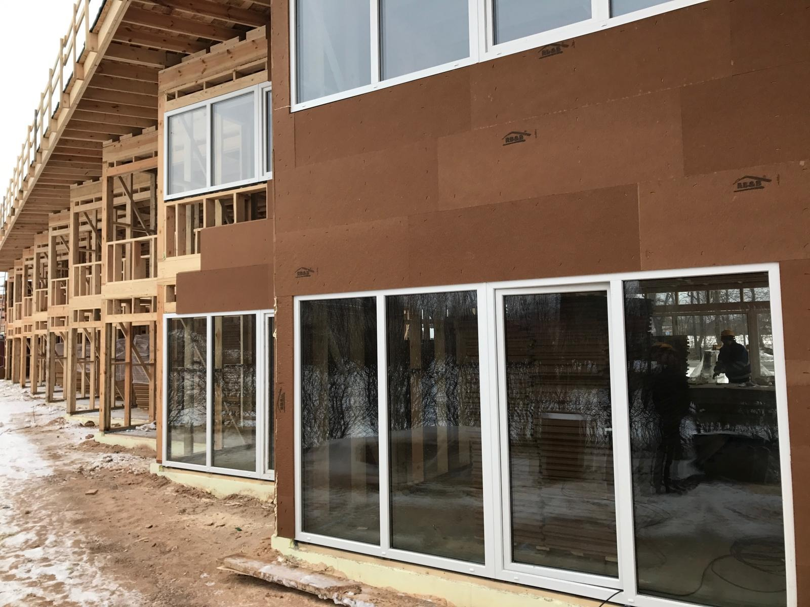
ΕΠΙΣΚΟΠΗΣΗ ΠΑΡΟΥΣΙΑΣΗΣ
ΘΕΜΑΤΑ
Εισαγωγή στις ιδιότητες θερμομονωτικού υλικού
Γιατί είναι απαραίτητη η μόνωση
Υλικά, διαθέσιμα στην αγορά
Κοινά μονωτικά υλικά, τιμές «Κ», πλεονεκτήματα και μειονεκτήματα
Πρακτικά Παραδείγματα
Μάθημα 7^{ο}: Θερμομονωτικά υλικά

Slide 3
Η θερμική αγωγιμότητα (τιμή k) είναι ένα μέτρο της ικανότητας ενός υλικού να μεταφέρει θερμότητα μέσω της μάζας του.
Ο συντελεστής θερμικής αγωγιμότητας "λ" ορίζεται ως η ποσότητα θερμότητας (σε kcal) που διεξάγεται σε μία ώρα σε 1 m² υλικού, με πάχος 1 m, όταν η θερμοκρασία του υλικού πέφτει υπό συνθήκες σταθερής ροής θερμότητας 1°C.
Η θερμική αντίσταση είναι το αντίστροφο της τιμής k (1/k).
Η θερμική αντίσταση (τιμή R) ορίζεται απλά ως η αντίσταση που προσφέρει οποιοδήποτε συγκεκριμένο υλικό στη ροή θερμότητας.
Ο συντελεστής μετάδοσης θερμότητας (U) ορίζει τον συνολικό συντελεστή μετάδοσης θερμότητας για οποιοδήποτε τμήμα υλικού ή σύνθετο υλικό.
Υλικά Θερμομόνωσης
ΟΡΙΣΜΟΙ
3
Μάθημα 7^{ο}: Θερμομονωτικά υλικά

Slide 4
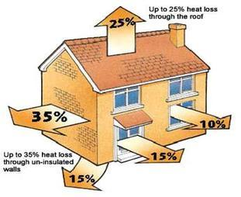
Οφέλη της Θερμομόνωσης στα Κτίρια
1. Μειώνει τη μετάδοση θερμότητας μέσω κτιρίων
2. Μείωση των εκπομπών CO2
3. Ενεργειακή απόδοση με θερμική μόνωση
4. Ισχυρότερα και μεγαλύτερης διάρκειας ζωής κτίρια
5. Θετική επίδραση στην ανθρώπινη υγεία
6. Περιβάλλον και οικολογική ισορροπία
7. Βοηθάει στην ηχομόνωση
8. Συμβάλει στην Εθνική και Οικογενειακή Οικονομία
4
Μάθημα 7^{ο}: Θερμομονωτικά υλικά

Slide 5
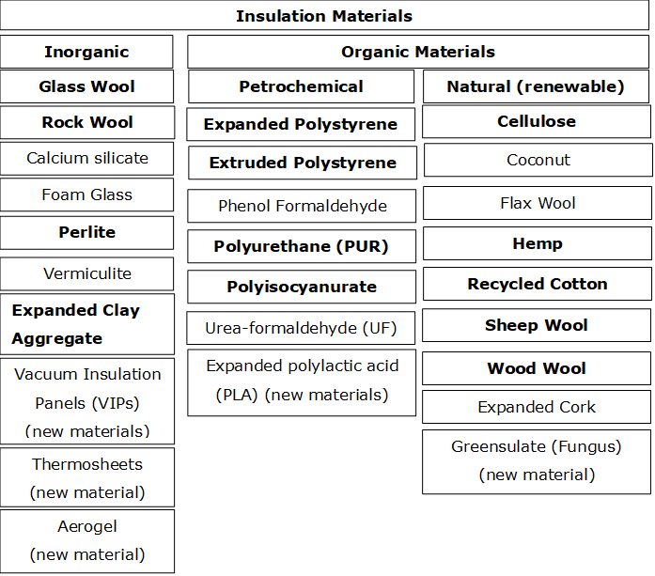
4. Διαθέσιμα Υλικά στην Αγορά Μόνωσης
Μάθημα 7^{ο}: Θερμομονωτικά υλικά

Slide 6
5. Εφαρμογή Υλικών (1)
Τύπος | Υλικό | Εφαρμογή | Θερμομονωτική Μέθοδος | Πλεονεκτήματα
Κουβέρτες: batts και ρολά | Υαλοβάμβακας Ορυκτοβάμβακας (Πέτρωμα ή σκωρία) Πλαστικές ίνες Φυσικές ίνες | Ημιτελείς τοίχοι, συμπεριλαμβανομένων των τοίχων θεμελίωσης Δάπεδα και οροφές | Προσαρμόζεται μεταξύ καρφιών και δοκών. | Φτιάξτο μόνος σου (Do-it-yourself). Κατάλληλο για σταθερό διάκενο και δοκούς που είναι σχετικά απαλλαγμένοι από εμπόδια. Σχετικά φθηνό.
Μόνωση από σκυρόδεμα | Πίνακας αφρού, που τοποθετείται έξω από τον τοίχο (συνήθως νέα κατασκευή) ή στο εσωτερικό του τοίχου (υπάρχουσες κατοικίες): Ορισμένοι κατασκευαστές ενσωματώνουν αφρώδη σφαιρίδια ή αέρα στο μείγμα σκυροδέματος για να αυξήσουν τις τιμές R | Ημιτελείς τοίχοι, συμπεριλαμβανομένων των τοίχων θεμελίωσης Νέα κατασκευή ή μεγάλες ανακαινίσεις Τοίχοι (μονωτικά τσιμεντόλιθους) | Απαιτήστε εξειδικευμένες δεξιότητες Τα μονωτικά μπλοκ σκυροδέματος μερικές φορές στοιβάζονται χωρίς κονίαμα (ξηρή στοίβαξη) και επιφανειακή συγκόλληση. | Η μόνωση πυρήνων αυξάνει την τιμή R του τοίχου. Η μόνωση εξωτερικά από το τσιμεντένιο τοίχωμα τοποθετεί τη μάζα μέσα σε κλιματιζόμενο χώρο, που μπορεί να μετριάσει τις εσωτερικές θερμοκρασίες. Οι μονάδες τοιχοποιίας με αυτόκλειστο σκυρόδεμα και κυψελώδης τοιχοποιίες με αυτόκλειστο σκυρόδεμα έχουν 10 φορές την αξία μόνωσης από το συμβατικό σκυρόδεμα.
Πίνακας αφρού ή άκαμπτος αφρός | Πολυστυρένιο Πολυϊσοκυανουρικό Πολυουρεθάνη | Ημιτελείς τοίχοι, συμπεριλαμβανομένων των τοίχων θεμελίωσης Δάπεδα και οροφές Στέγες με χαμηλές κλίσεις χωρίς αεραγωγό | Εσωτερικές εφαρμογές: πρέπει να καλύπτεται με γυψοσανίδα 1/2 ιντσών ή άλλο υλικό που έχει εγκριθεί με οικοδομικό κωδικό για πυρασφάλεια. Εξωτερικές εφαρμογές: πρέπει να καλύπτονται με αδιάβροχο προσανατολισμό. | Υψηλή μονωτική αξία για σχετικά μικρό πάχος. Μπορεί να μπλοκάρει θερμικά κυκλώματα όταν εγκαθίσταται επανειλημμένα πάνω σε πλαίσια ή σε δοκούς
Μόνωση από μπετόν (ICFs) | Πίνακες αφρού ή μπλοκ αφρού | Ημιτελείς τοίχοι, συμπεριλαμβανομένων των τοίχων θεμελίωσης για νέες κατασκευές | Εγκαθίστανται ως μέρος της δομής του κτιρίου. | Η μόνωση είναι κυριολεκτικά ενσωματωμένη στους τοίχους του σπιτιού, δημιουργώντας υψηλή θερμική αντίσταση.
Μάθημα 7^{ο}: Θερμομονωτικά υλικά

Slide 7
5. Εφαρμογή Υλικών (2)
Τύπος | Υλικό | Εφαρμογή | Θερμομονωτική Μέθοδος | Πλεονεκτήματα
Loose-fill και blown-in | Κυτταρίνη Υαλοβάμβακας Ορυκτοβάμβακας (Πέτρωμα ή σκωρία) | Κλειστός υπάρχων τοίχος ή άνοιγμα νέων κοιλοτήτων τοίχου Ημιτελή δάπεδα σοφίτας Άλλα μέρη δύσκολα προσβάσιμα | Τοποθετείται χρησιμοποιώντας ειδικό εξοπλισμό, μερικές φορές χύνεται. | Καλό για την προσθήκη μόνωσης σε υπάρχουσες τελικές περιοχές, περιοχές με ακανόνιστο σχήμα και γύρω από εμπόδια.
Αντανακλαστικό σύστημα | Φυλλοειδές χαρτί kraft, πλαστικές μεμβράνες, φυσαλίδες πολυαιθυλενίου ή χαρτόνι | Ημιτελείς τοίχοι, οροφές και δάπεδα | Φύλλα, μεμβράνες ή χαρτιά τοποθετημένα μεταξύ καρφιών, και διαφόρων δοκών. | Φτιάξτο μόνος σου (Do-it-yourself) Κατάλληλο για πλαισίωση σε σταθερές αποστάσεις. Μορφή φυσαλίδων κατάλληλη εάν το πλαίσιο είναι ακανόνιστο ή εάν υπάρχουν εμπόδια. Πιο αποτελεσματικό στην αποτροπή της ροής θερμότητας προς τα κάτω, η αποτελεσματικότητα εξαρτάται από την απόσταση.
Rigid fibrous ή μόνωση ινών | Υαλοβάμβακας Ορυκτοβάμβακας (Πέτρωμα ή σκωρία) | Αγωγοί σε μη μορφοποιημένους χώρους Άλλα μέρη που απαιτούν μόνωση που μπορεί να αντέξει σε υψηλές θερμοκρασίες | Οι εργολάβοι HVAC κατασκευάζουν τη μόνωση σε αγωγούς είτε στα καταστήματά τους είτε στους χώρους εργασίας. | Αντέχει σε υψηλές θερμοκρασίες.
Αφρός Ψεκασμού | Τσιμέντο Φαινόλη Πολυϊσοκυανουρικό Πολυουρεθάνη | Κλειστός υπάρχων τοίχος ή άνοιγμα νέων κοιλοτήτων τοίχου Ημιτελή δάπεδα σοφίτας | Εφαρμόζεται χρησιμοποιώντας μικρά δοχεία ψεκασμού ή σε μεγαλύτερες ποσότητες ως προϊόν με ψεκασμό υπό πίεση (αφρώδες επί τόπου). | Καλό για την προσθήκη μόνωσης σε υπάρχουσες τελικές περιοχές, περιοχές με ακανόνιστο σχήμα και γύρω από εμπόδια.
Δομικό μονωτικό πάνελ(SIPs) | Πίνακας αφρού ή πυρήνας μόνωσης υγρού αφρού Πυρήνας μόνωσης από άχυρο | Ημιτελείς τοίχοι, οροφές και δάπεδα για νέες κατασκευές | Οι εργάτες κατασκευάζουν τα SIP μαζί για να σχηματίσουν τοίχους και στέγη σπιτιού. | Τα σπιτάκια SIP παρέχουν ανώτερη και ομοιόμορφη μόνωση σε σύγκριση με τις πιο παραδοσιακές μεθόδους κατασκευής. Χρειάζονται επίσης λιγότερο χρόνο για την κατασκευή.

Slide 8
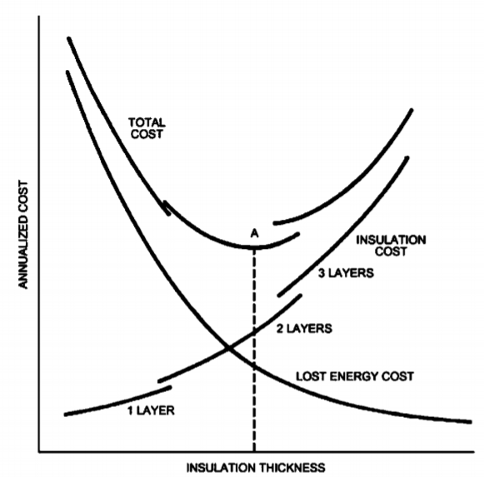
Οικονομικό Πάχος Θερμομονωτικού Υλικού
8
Μάθημα 7^{ο}: Θερμομονωτικά υλικά

Slide 9
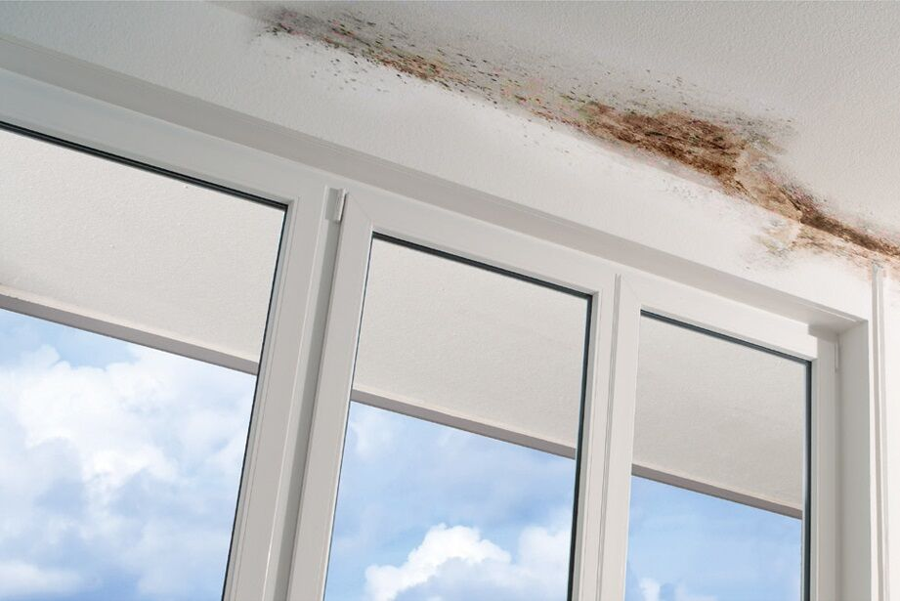
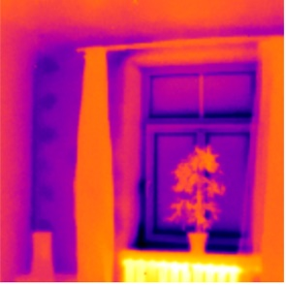
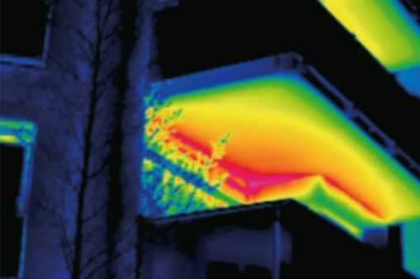
6. Αστοχίες σε Συστήματα Θερμομόνωσης
Μια θερμογέφυρα συμβαίνει όταν υπάρχει κενό μεταξύ υλικών και δομικών επιφανειών.
Ενσωματωμένες θερμογέφυρες - τα σφάλματα θερμομόνωσης γίνονται στο στάδιο του σχεδιασμού
9
Μάθημα 7^{ο}: Θερμομονωτικά υλικά

Slide 10
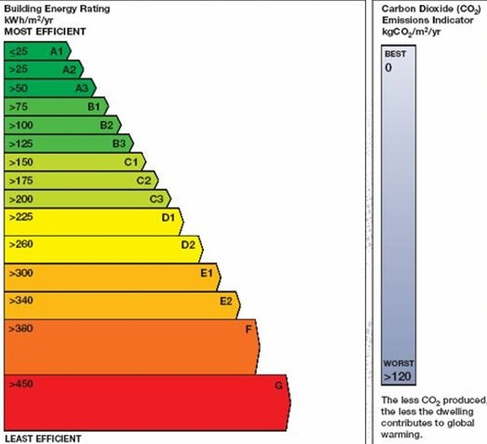
Περιορισμοί:
Το όριο ενέργειας παθητικού σπιτιού 15 kWh/(m²yr) για θέρμανση συνήθως σχετίζεται με Θερμικό φορτίο 10W/m² σε τυπικά κλίματα της Κεντρικής Ευρώπης, ωστόσο, υποτίθεται ότι χρησιμεύει μόνο ως σημείο αναφοράς που μπορεί να ποικίλλει σε διαφορετικές κλιματολογικές συνθήκες: Στη Στοκχόλμη ένα σπίτι με Θερμικό φορτίο 10W/m² μπορεί να χρησιμοποιήσει περισσότερο από 20 kWh/(m²yr), στη Ρώμη μπορεί να είναι χαμηλό έως 10 kWh/(m²yr).
Το σπίτι χαμηλής ενέργειας (LEH) αποδείχθηκε πιο οικονομικό και απλούστερο πρότυπο που θα μπορούσε να εφαρμοστεί γρήγορα. Τα σπίτια χαμηλής ενέργειας έχουν ετήσια ζήτηση θέρμανσης μικρότερη από 70 kWh/(m²a) με βάση τον χώρο διαβίωσης.
10
Μάθημα 7^{ο}: Θερμομονωτικά υλικά

Slide 11
ΒΙΒΛΙΟΓΡΑΦΙΑ
ΑΡΘΡΑ ΚΑΙ ΔΗΜΟΣΙΕΥΣΕΙΣ
5. Ing dep (2017) Termiskie tilti (Thermal bridges). In Latvian. Accs. http://www.ingdep.lv/lv/termiskie-tilti
6. Saint Gobain Isover (2020) What is a termal bridge? Accs. https://www.isover.com/what-thermal-bridge
7. ASHRAE (2013) Handbook: Fundamentals, I-P Edition. ISBN 978-1-936504-46-6 or ISSN 1523-7230
8. Engineering tool box. Thermal Conductivity of some selected Materials and Gases. Accs. https://www.engineeringtoolbox.com/thermal-conductivity-d_429.html
Passipedia (2019) Heating load in Passive Houses. Accs. https://www.passipedia.org/basics/building_physics_-_basics/heating_load
Dylewski R. and Adamczyk J. (2011) Economic and environmental benefits of thermal insulation of building external walls. Building and Environment, Vol.46, Issue 12, December 2011, Pages 2615-2623
Building energy rating Ireland (2011) BER Certs. Accs. http://www.buildingenergyireland.ie/BERCerts.htm
1. Steico Steico.com
2. Benjamin Durakovic, Gökhan Yildiz, Mohamed E Yahia (2020) Comparative Performance Evaluation of Conventional and Renewable Thermal Insulation Materials Used in Building Envelope. ISSN 1330-3651 (Print), ISSN 1848-6339 (Online). Accs: https://hrcak.srce.hr/file/340548 DOI: https://doi.org/10.17559/TV-20171228212943
3. Climat technology centre & network (2021) Building envelope thermal insulation. Accs. https://www.ctc-n.org/technologies/building-envelope-thermal-insulation
4. Energy gov (2020) Types of Insulation. Accs. https://www.energy.gov/energysaver/weatherize/insulation/types-insulation
11
Μάθημα 7^{ο}: Θερμομονωτικά υλικά

